Slide 1


ОРГАНІЗАЦІЯ ОСВІТНЬОГО ПРОЦЕСУ В УМОВАХ ВОЄННОГО СТАНУ:
адаптація до викликів часу

Slide 2


• Світові експерти в захваті, як працює громадський сектор і вчителі в Україні: наскільки швидко освітяни відреагували, як вже за кілька тижнів повномасштабної війни з’явилась купа проєктів у сфері освіти.
Анна Сидорук, операційна директорка ГО «Освіторія»
• Наші вчителі – герої, навчають з підвалів та під обстрілами, але чи всі діти мають можливість відвідувати заняття? Чи обрали вони українську школу замість школи за кордоном? Чи зможемо ми створити мотиви, щоб дорослі і діти повернулися?
Тетяна Вакуленко, заступниця директора Українського центру оцінювання якості освіти
• Опитування серед 800 дітей, які беруть участь у нашому проєкті показало: 45% дітей знаходяться у стані середнього і вище стресу і тривоги. Тобто для них відновлення навчального процесу не є реалістичним, їм потрібна соціоемоційна підтримка, і, можливо, психологічна. Серед учнів є також діти, які зазнали надзвичайної травми.
Оксана Матіяш, очільниця програми «Навчай для України»

Slide 3





ОСВІТА В КОНТЕКСТІ ВИКЛИКІВ ВОЄННОГО ЧАСУ
Створення безпечного освітнього простору.
Забезпечення доступу учнів до якісних освітніх послуг
Нестабільні умови проведення уроків
Технічні проблеми;
Недостатнє забезпечення комп’ютерною технікою.

Slide 4

ОСВІТА В КОНТЕКСТІ ВИКЛИКІВ ВОЄННОГО ЧАСУ
відсутність ефективного зворотнього зв’язку;
брак живого спілкування
Нестача часу з врахуванням обмежень його на урок для синхронної взаємодії.
Збільшення обсягу домашніх завдань, завдань на самостійне опрацювання
Відсутність здобуття дієвого практичного досвіду

Slide 5

ОСВІТА В КОНТЕКСТІ ВИКЛИКІВ ВОЄННОГО ЧАСУ
Наповнюваність класів і відсутність поділу на групи
Відсутність друкованих підручників
Психолого-емоційний стан усіх учасників навчального процесу.
Недостатня мотивація навчання у зв’язку з воєнним станом.
Освітні втрати

Slide 6

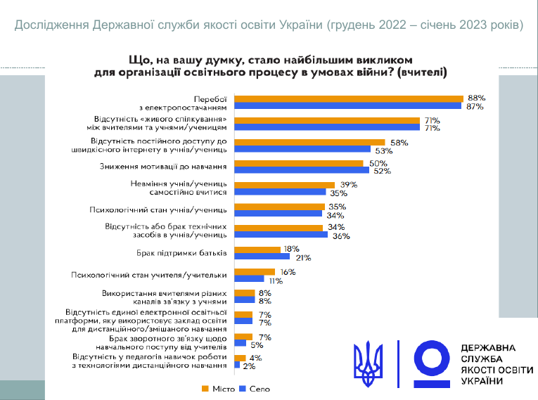


Slide 7

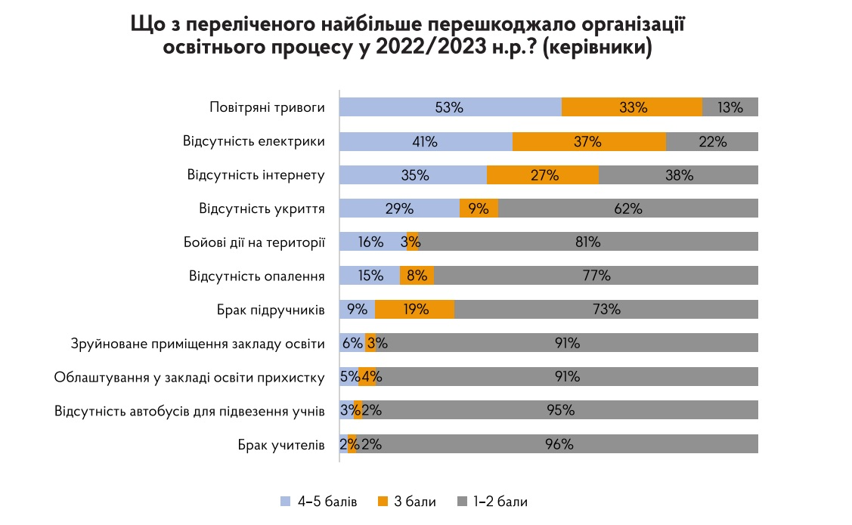


Slide 8


Дотримуйтеся санітарно-гігієнічних вимог до проведення і організації дистанційного навчання.
Більше дітей залучайте до практичної діяльності,
Запобігайте виникненню інтелектуальної втоми.
Доцільно і раціонально дозуйте матеріал в межах одного уроку.
Уникайте об’ємних домашніх завдань.
Вчіть самоаналізу, проводьте рефлексію
Використовуйте добрий гумор на уроці.
Створюйте ситуацію успіху

Slide 9

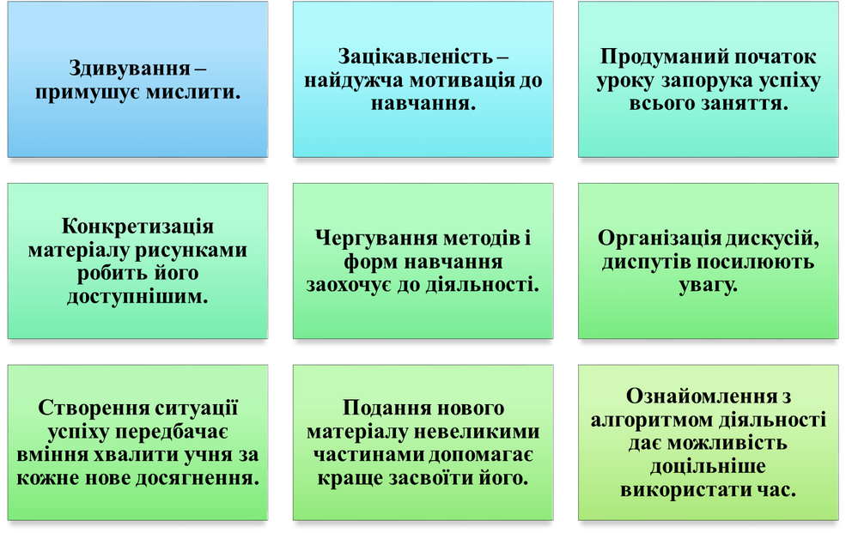
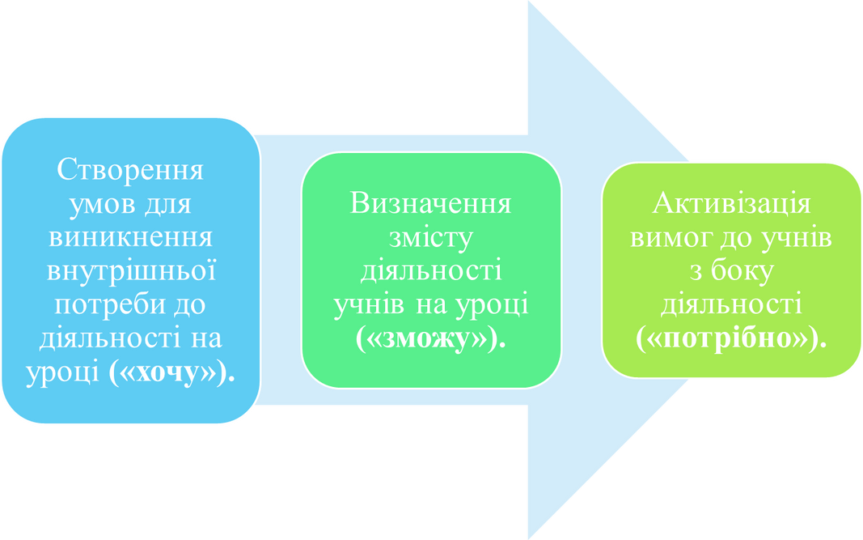
МОТИВАЦІЯ
ШЛЯХИ ПІДВИЩЕННЯ

Slide 10

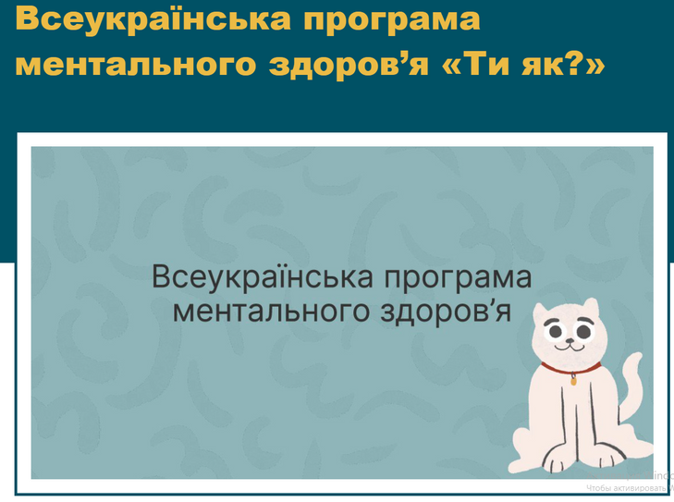

Психолого-емоційна підтримка усіх учасників освітнього процесу.
Знизити рівень стресу, зняти емоційну напругу
Підвищити
стійкість окремих людей, сімей та спільнот
Навчити, як можна самому потурбуватися про себе і своїх рідних.

Slide 11



ВИСНОВОК
Сміливість й усвідомленість, з якою влада, суспільство, педагоги, батьки, учні можуть прийняти виклики в системі освіти, що нам принесла війна, матиме прямий вплив на побудову не лише безпечної школи сьогодні, а й в майбутньому, коли в незалежній суверенній Україні пануватиме мир.
Мета дистанційного навчання – це не тільки набуття і засвоєння предметних знань, це і психологічна підтримка, просте спілкування, дайте дітям відчуття єднання, близькості, згуртованості.

Slide 12
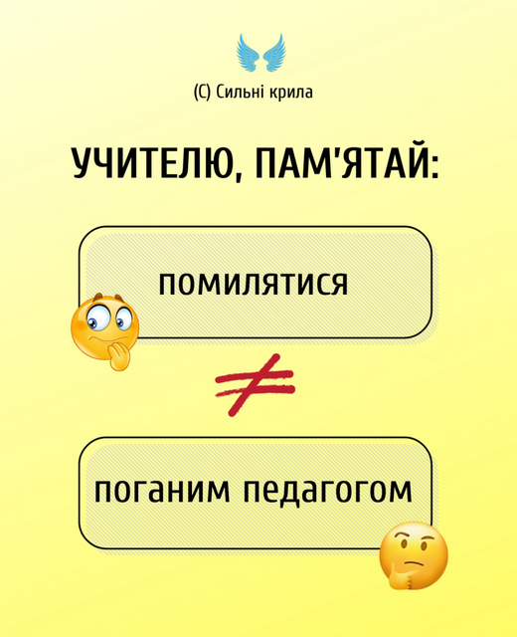
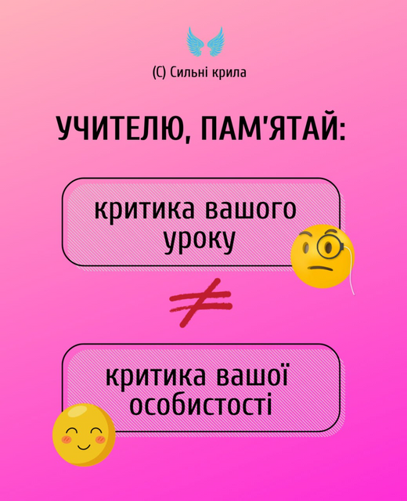
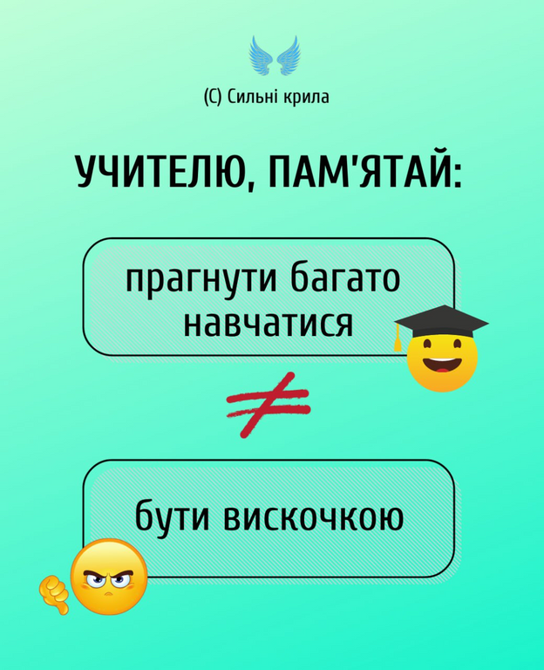
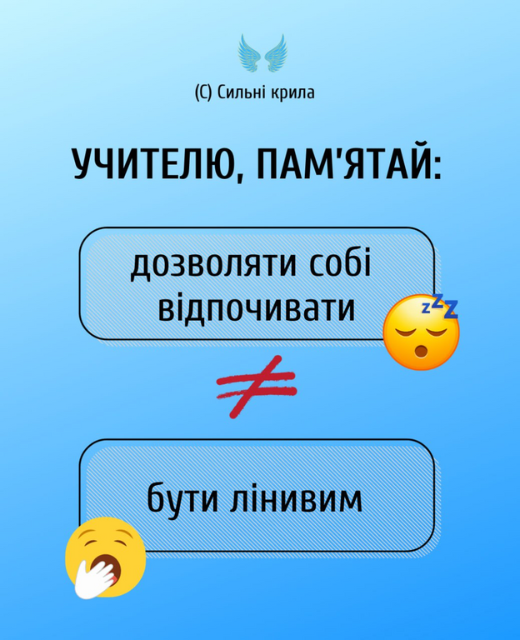
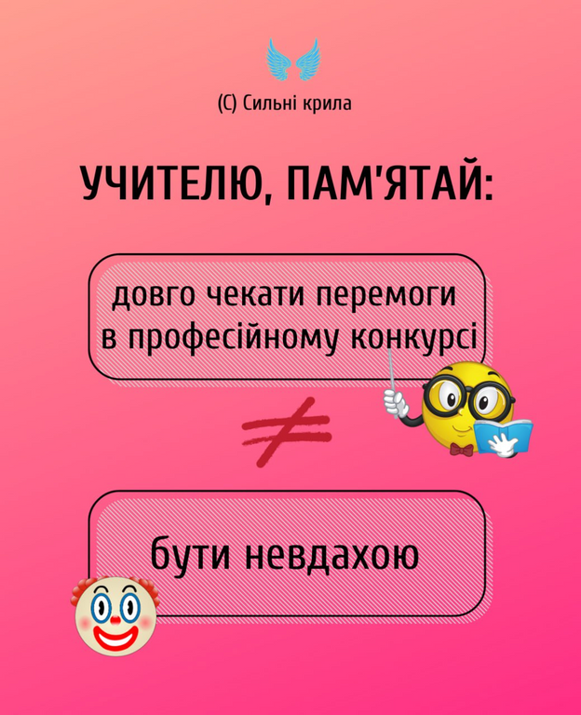
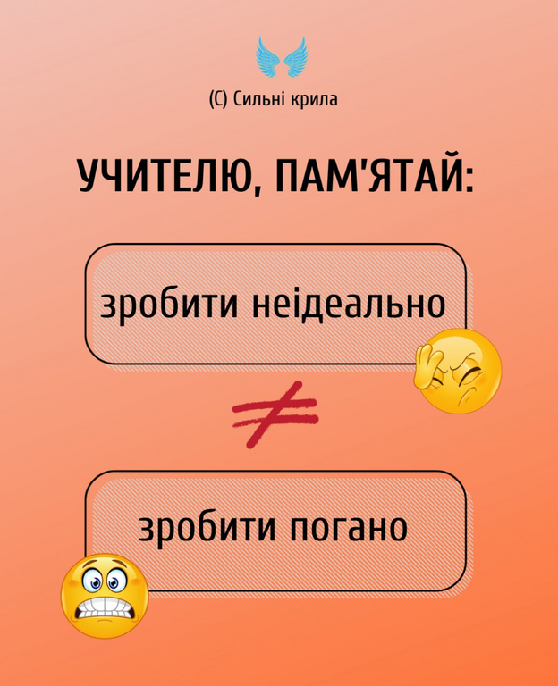

Канал Анни-Марії Богосвятської для українських педагогів: креативні ідеї, інструменти, розминки, освітні тренди, мотивація https://t.me/silni_kryla

Slide 13


Використані джерела
Інтерв’ю з Іваном ЮРІЙЧУКОМ, заступником Голови Державної служби якості освіти України з питань цифрового розвитку, цифрових трансформацій і цифровізації https://sqe.gov.ua/vikliki-osviti-pid-chas-viyni-cifroviz/
Вплив війни на середню освіту в Україні: виклики та перспективи https://cedos.org.ua/events/vplyv-vijny-na-osvitu-v-ukrayini-vyklyky-ta-perspektyvy/
Освіта Харківщини в умовах війни: виклики та здобутки https://www.nove.in.ua/2022/11/22/osvita-kharkivshchyny-v-umovakh-viyny-vyklyky-ta-zdobutky/
Освіта в умовах війни: виклики та можливості їх подолання https://laweba.net/osvіta-v-umovah-vіyni-vikliki-ta-mozhlivostі-їh-podolannya
Виклик для освіти. Як війна змінила систему навчання в Україні
https://mylvov.net/politics/viklik-dlya-osviti-yak-vijna-zminila-sistemu-navchannya-v-ukraїni/
БЕЗПЕЧНА ШКОЛА: ВИКЛИКИ СИСТЕМИ ОСВІТИ В УМОВАХ ВІЙНИ https://jurfem.com.ua/bezpechna-shkola-vyklyky-systemy-osvity-v-umovakh-viyny/
МАТЕРІАЛИ ІІ Форуму академічної спільноти 20 – 24 червня 2022 року ДНІПРО 2022 https://www.pgasa.dp.ua/wp-content/uploads/2022/09/Zbirnyk-materialiv-II-Forumu-akademichnoyi-spilnoty-OSVITA-V-UMOVAH-VIJNY.pdf

